Slide 1
Управління освіти, релігій та у справах національностей Виконавчого комітету Хустської міської ради Дошкільний навчальний заклад(ясла-садок) №3 «Дзвіночок» м.Хуст, вул. Жайворонкова, 1а ел.адреса dzvinochok78@gmail.com сайт http://dzvinochok3.in.ua Матеріали на I (міський) етап обласного конкурсу «Кращий заклад дошкільної освіти у 2019» ХУСТ - 2019

Slide 2
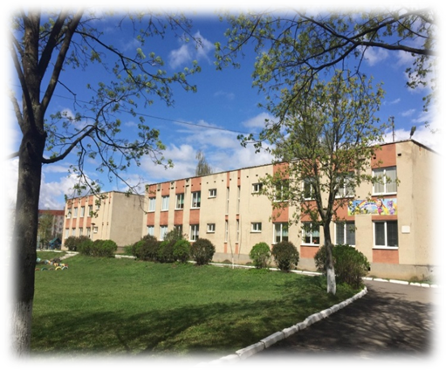
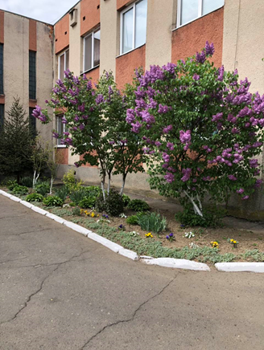
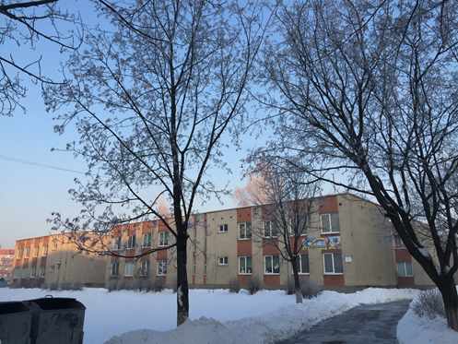
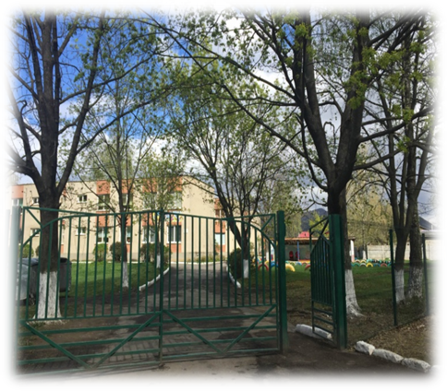
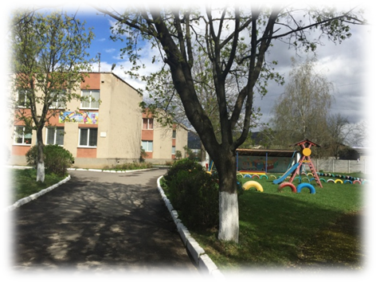
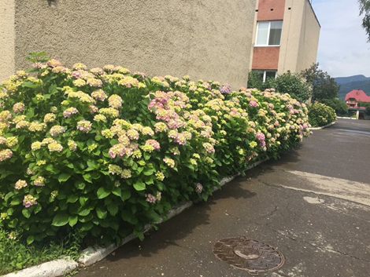
Подорож
до «Дзвіночка»

Slide 3
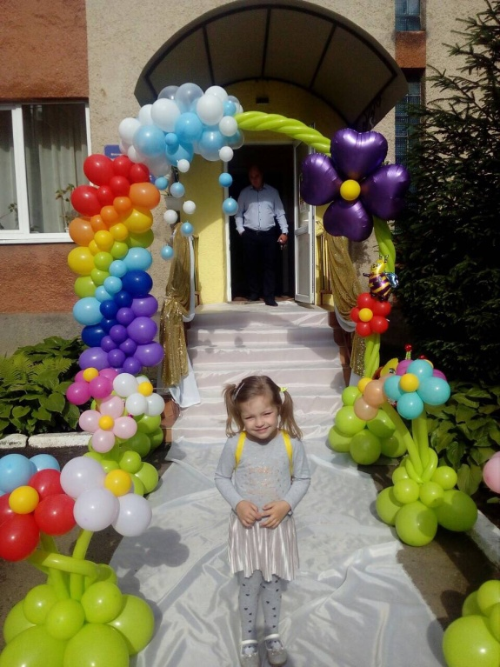
Де лунає сміх діток,
Різнобарв'ям розквітає
Наш «Дзвіночок» - дитсадок.
Кожен день у дитсадочку
Відбуваються дива,
Для веселої малечі
Садок наш двері відчиня

Slide 4
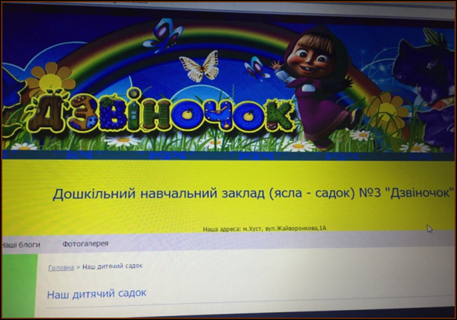
Символіка нашого садочка
Наш сайт
В соц.мережі
https://www.facebook.com/groups/519894698482375/
http://dzvinochok3.in.ua

Slide 5
Мережа груп станом на 01.06.2019р. | Вік дітей | Кількість дітей | Середня наповнюваність груп
Ясельна група № 3 «Калинка» вихователі Пасуль М.І. та Обручар Б.О., помічник вихователя Олексик Н.В. | 2016 | 24 | 120%
Ясельна група № 5 «Ромашка» вихователі Пригара О.В. та Лойка О.І., помічник вихователя Бобик М.Ю. | 2016 | 20 | 100%
Ясельна група №11 «Веселі гномики» вихователі Підгорна Р.В. та Химинець В.В., помічник вихователя Шутко Т.І. | 2016 | 23 | 115%
Ясельна група №12 «Джерельце» вихователі Іваняс Н.В. та Тегза Т.В., помічник вихователя Асланян Н.В. | 2016 | 27 | 135%
ІІ молодша група № 2 «Бджілка» вихователі Росоха С.І. та Курта Н.В., помічник вихователя Кепша М.І. | 2015 | 33 | 132%
ІІ молодша група № 6 «Веселка» вихователі Куртяк Т.Ю. та Козак А.Я., помічник вихователя Пилип М.А. | 2015 | 31 | 124%
ІІ молодша група №10 «Барвінок» вихователі Химинець А.І. та Сливка А.В., помічник вихователя Комяті Д.Ф. | 2015 | 29 | 116%
Середня група №7 «Сонечко» вихователі Рівіс В.Й. та Чорна Д.І., помічник вихователя Маринець О.І. | 2014 | 29 | 116%
Середня група №8 «Дзвіночок» вихователі Фенинець М.В. та Палінкаш М.М., пом.вих:Тужеляк О.І. та Копор С.І. | 2014 | 29 | 116%
Середня група №13 «Золотий ключик» вихователі Густі А.В. та Гангур Т.М., Помічник вихователя Павлюк А.М. | 2014 | 27 | 108%
Старша група № 1 «Капітошки» вихователі: Швець Н.Ю. та Бусол В.М., помічник вихователя Тегза Л.М. | 2013 | 25 | 100%
Старша група № 4 «Метелик» Вихователі: Драгула Н.В. та Михайльо І.В. помічник вихователя Шегда М.М. | 2013 | 22 | 88%
Старша група № 9 «Малятко» вихователі Коробова В.М. та Губаль Д.В., помічник вихователя Плиска Н.В. | 2013 | 23 | 92%
Старша група № 14 «Соняшник» вихователі Довганич Є.В. та Губаль С.І., помічник вихователя Холод С.І. | 2013 | 28 | 112%
Всього дітей: |  | 370

Slide 6
Історія закладу
1985 рік - Відкрито ДНЗ№14 (14 груп) - на підставі розпорядження виконкому Хустської районної ради народних депутатів від 27.06.1985р про прийняття в експлуатацію закінчених будівництвом дитсадка-ясел на 320 місць в м.Хуст по вул. Дзержинського
(копія розпорядження №77 від 27.06.1985р.)
1986 р. - Установа передана на баланс відділу освіти Хустської міської ради
2009р. - Дошкільна установа перейменована на дошкільний навчальний заклад (ясла-садок) №3 «Дзвіночок» Хустської міської ради Закарпатської області, рішення №604 від 24.09.2009р.(функціонувало 8 груп)
Червень 2014р. - Відновлено 2 додаткові групи №9, №10 (50 дітей)
Вересень 2014р. - Відновлено ще 4 групи (100 дітей)

Slide 7
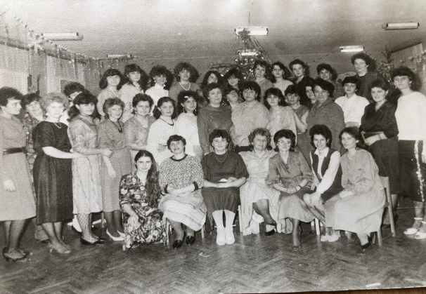
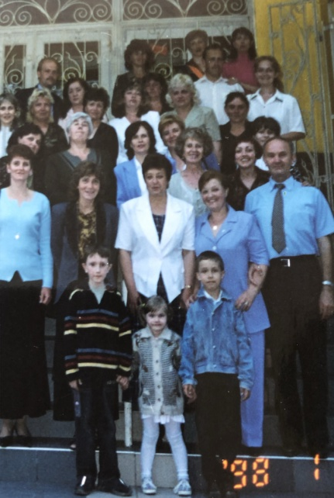
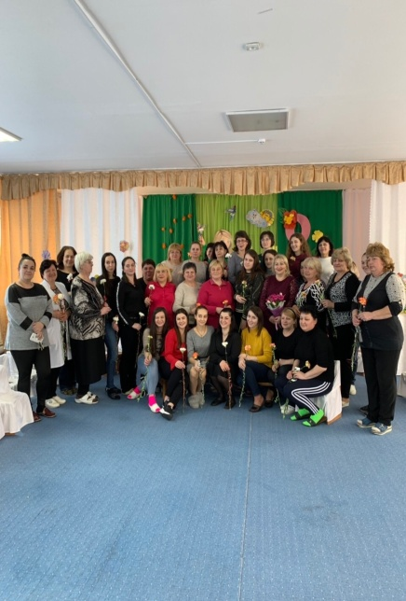
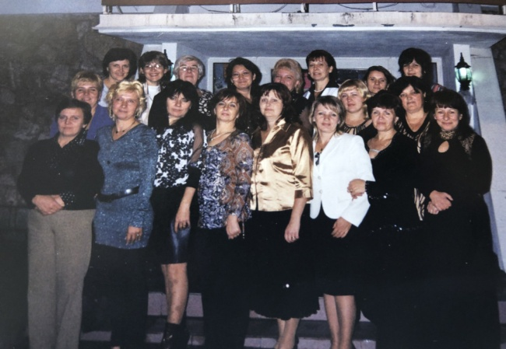
ВІД МИНУЛОГО ДО СЬОГОДЕННЯ
З 1985р.
Лукачко Г.Й.
З 1995р.
Лях Ю.І.
Попадинець Т.М.
З 2005р.
З 2011р.
Полінкевич М.М.

Slide 8
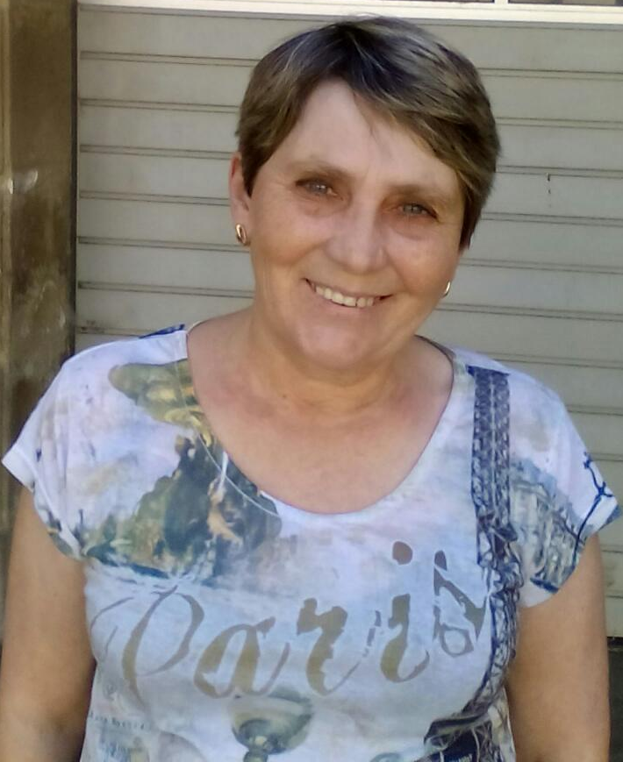
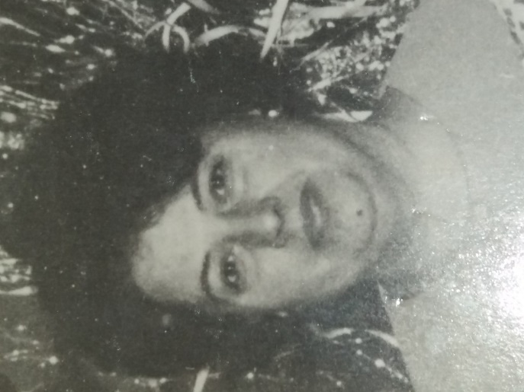
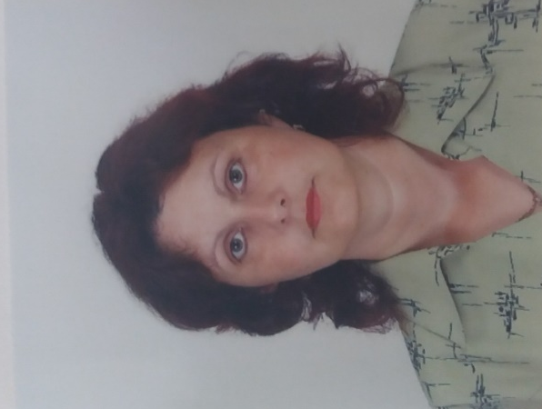
КЕРІВНИЦТВО

Slide 9
Пріоритетні завдання дошкільного закладу
Використовувати здоров'яформуючі і здоров’язбережувальні педагогічні технології для формування у дітей культури здорового способу життя
Патріотичне виховання дітей через розвиток емоційної сфери в різних видах діяльності в контексті забезпечення наступності між суміжними ланками освіти
Продовжувати роботу щодо формування у вихованців навичок спілкування і ефективної взаємодії з іншими дітьми, дорослими людьми
Продовжувати роботу щодо забезпечення цілісного підходу до формування мовленнєвої компетенції дошкільників у світлі програми розвитку дитини дошкільного віку "Українське дошкілля» з програм розвитку дітей від пренатального періоду до трьох років "Оберіг"

Slide 10
«Виховання велика справа: воно вирішує долю людини»
В.Бєлінський
Мета закладу
Створення умов для фізичного та психічного розвитку дітей
Виховання та навчання дітей , підготовка до шкільного життя
Допомога батькам у виборі шляхів та методів виховання
Матеріально – технічне забезпечення
Освітньо – виховна робота
Робота з кадрами
Робота з батьками
Робота з дітьми

Slide 11
«Найкращий спосіб зробити дитину хорошою –
це зробити її щасливою»
Оскар Уайльд
Місія нашого закладу:
любити дитину; берегти здоров'я дитини, зміцнювати та відновлювати його; формувати ціннісні орієнтири, відкрите ставлення до оточуючих людей; створити умови для розвитку та саморозвитку дитини, іі життєвої компетентності

Slide 12
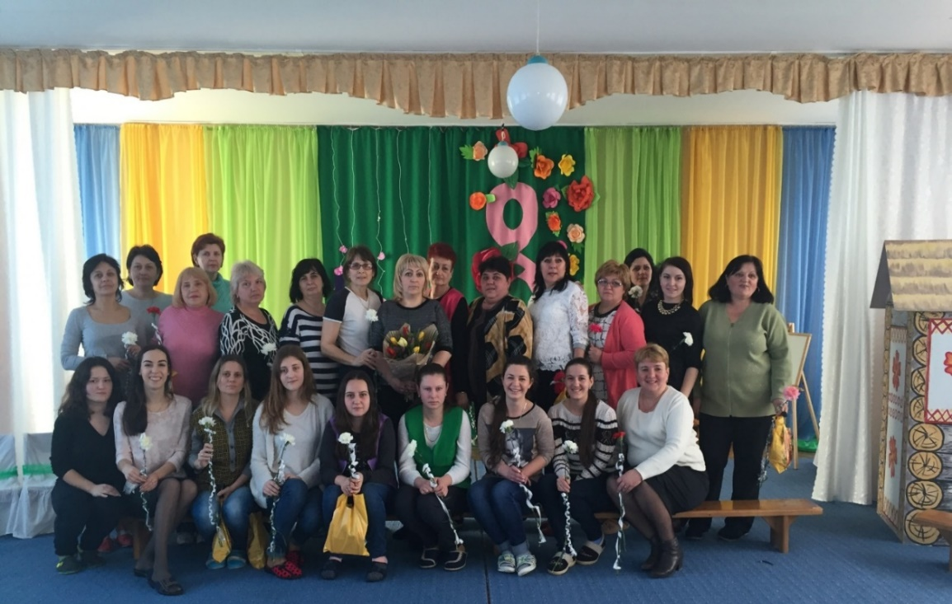
Освітньо–виховну роботу у закладі
забезпечують 34 педагогічні працівники, з них:
-1 завідувач,
-1 вихователь-методист,
-1 практичний психолог,
-3 музичні керівники,
-28 вихователів
Педагогічне кредо:
«Щоб в очах дитячих запалилися промінчики, ти маєш запалити в собі серце»
В. Сухомлинський

Slide 13
Колектив ДНЗ — це колектив однодумців, робота яких підпорядкована спільній меті — виховання всебічно-розвиненої творчої особистості. Використовуючи нові підходи до організації навчально-виховного процесу педагогічний колектив взяв на озброєння один із кращих здобутків педагогічної науки — творчу спадщину педагога-гуманіста В.О.Сухомлинського.

Slide 14
Характеристика педагогічного колективу

Slide 15
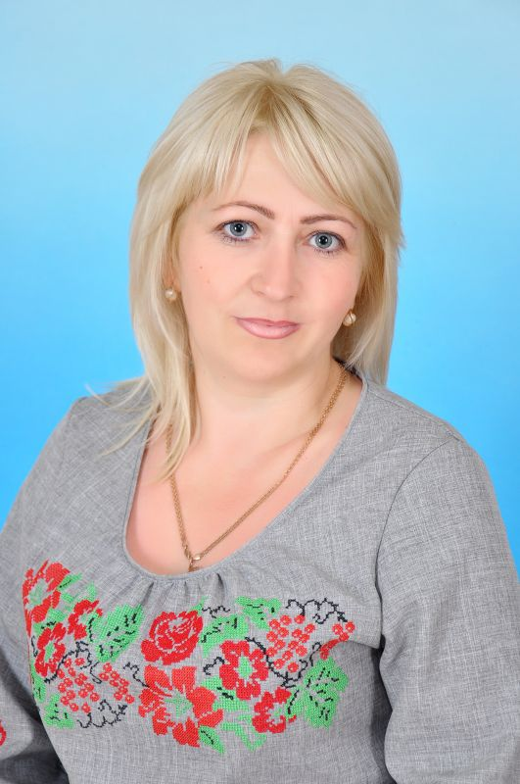
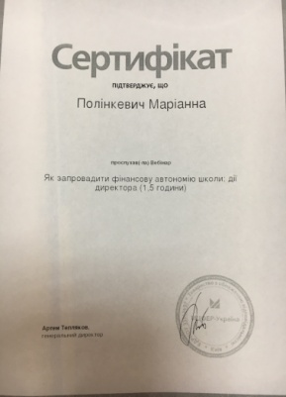
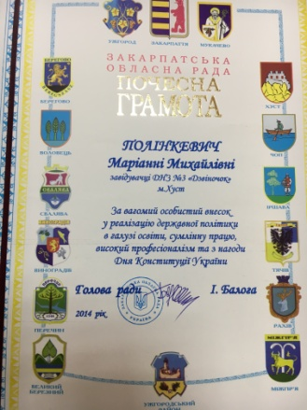
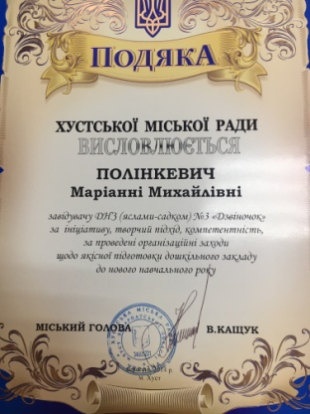
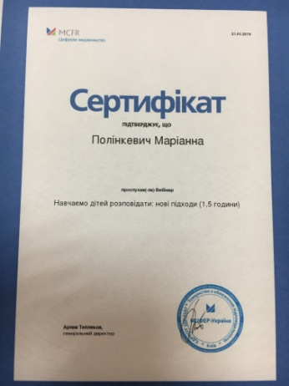
Полінкевич Маріанна Михайлівна
Завідувач
(стаж 11 років)
професійна кваліфікація «викладач педагогіки та методик дошкільної освіти. Організатор дошкільної освіти»

Slide 16
Життєве кредо:
«Вірте в людей, і вони зроблять все, щоб виправдати вашу довіру»
Максвелл Джон
Професійне кредо:
«Кращих результатів досягає не обовязково той у кого найрозумніша голова, а швидше той, хто краще від всіх вміє координувати роботу своїх розумних і талановитих колег»
Вільям Джонс

Slide 17
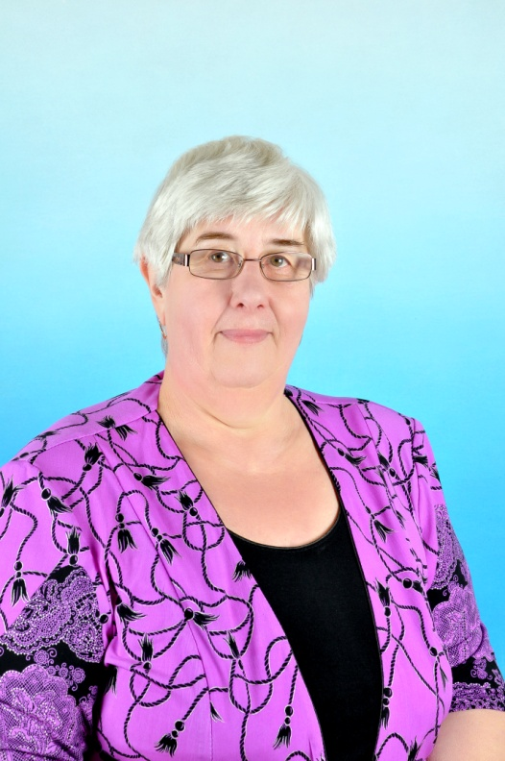
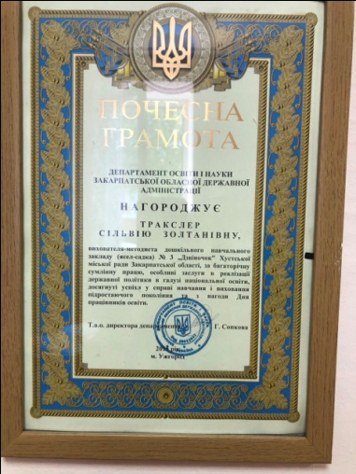
Вихователь-методист
Тракслер Сільвія Золтанівна
(стаж 46р., вихователь – методист
базова вища,
вихователь дитячого садка)
Педагогічне кредо: Педагог не може і не має права зупинятися на досягнутому. Він має бути обізнаний з передовим досвідом, постійно оновлювати свої знання, час змушує до пошуку нових шляхів і форм роботи, щоб допомагали педагогу піднятися на рівень, який міг би задовольнити запити батьків та дітей. .

Slide 18
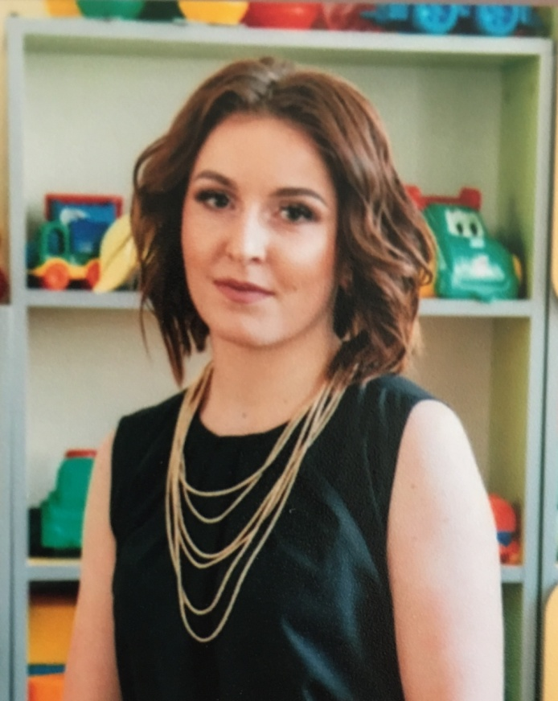
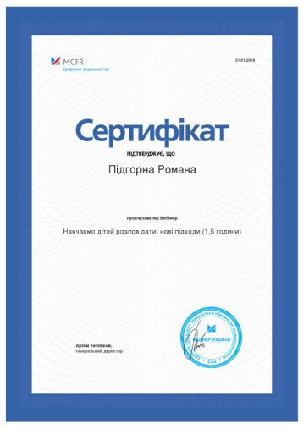
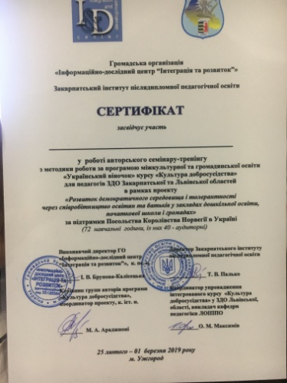
Вихователь-методист
Підгорна Романа Віталіївна
(стаж 5 років)
професійна кваліфікація викладач педагогіки та методик дошкільної освіти. Організатор дошкільної освіти.
Педагогічне кредо:
Щоб мати право вчити інших, потрібно постійно вчитися самому …

Slide 19
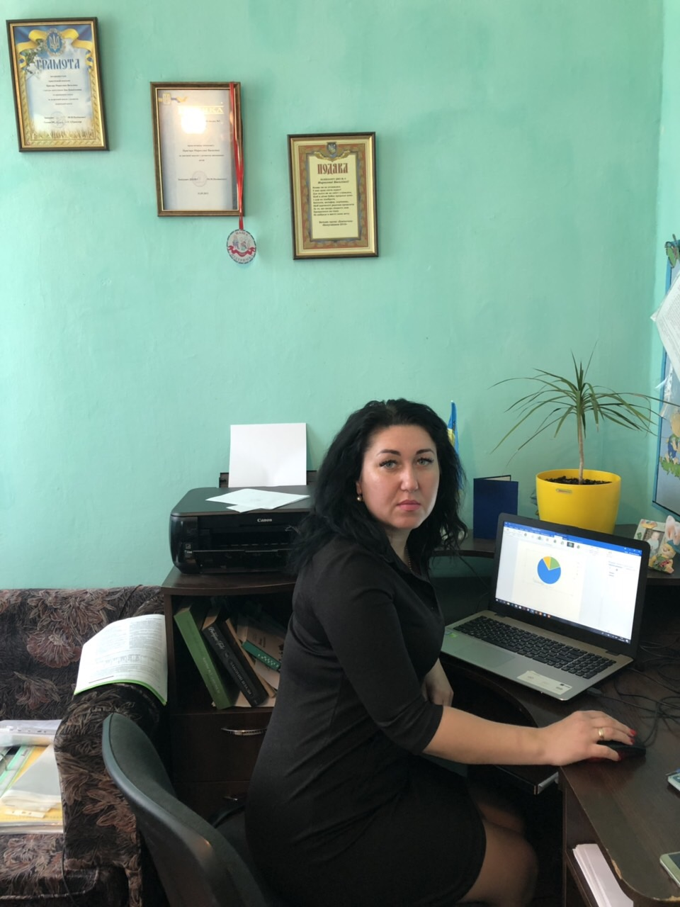
Практичний психолог
Пригара Мирослава Василівна
(стаж 12років,
спеціаліст II - категорії )
Закінчила МЕГУ ім. ак. С.Дем’янчука,за кваліфікацією «практичний психолог в закладах освіти»

Slide 20
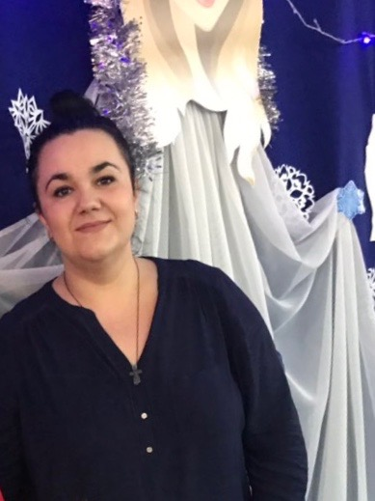
Завідувач по господарській частині
Буришин Тетяна Володимирівна
(Стаж 2 роки, освіта вища, УЖНУ «Облік і аудит»
Наш завгосп дістане все, Віник, лампу і кільце. Скрізь доб’ється, розпитає, Ще й поточний звіт складає.

Slide 21
Ключові пріоритети змістового наповнення освітнього процесу
національно-патріотичне виховання;
економічне виховання;
формування у вихованців навичок спілкування і ефективної взаємодії з іншими дітьми, дорослими людьми;
музичне виховання, а серед засобів освітнього впливу на дитячу особистість – творча гра (сюжетно-рольова, конструкторсько-будівельна, театралізація, драматизація), а також художня література (фольклор, авторські твори) і робота з дитячою книжкою.

Slide 22
Шляхи підвищення фахової майстерності педагогів
Консультації
Педрада
Теоретичні семінари
Семінари – практикуми
Групові
Колективні
Обговорення правил
Показові методи і прийоми
Індивідуальні
Міські методичні об'єднання
Розробка конспектів
занять
Творча група
Колективні перегляди занять
Курси підвищення кваліфікації

Slide 23
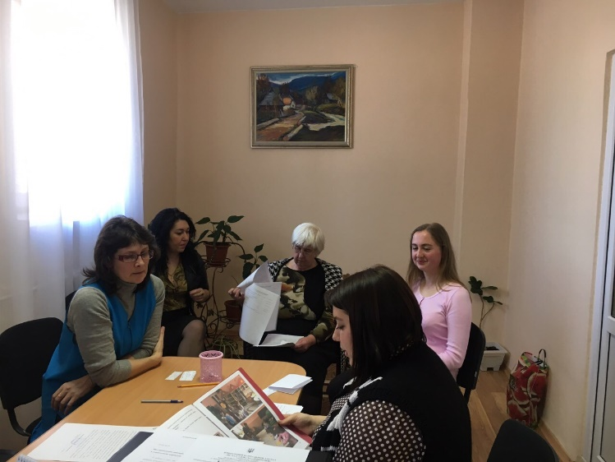
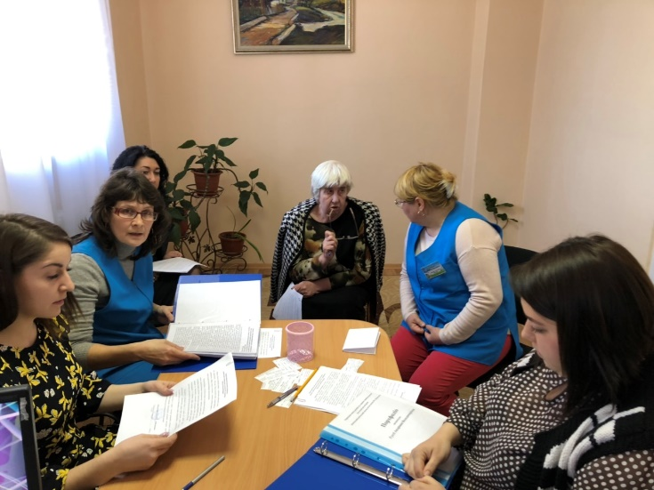
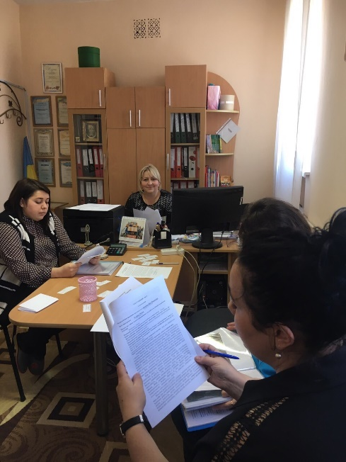
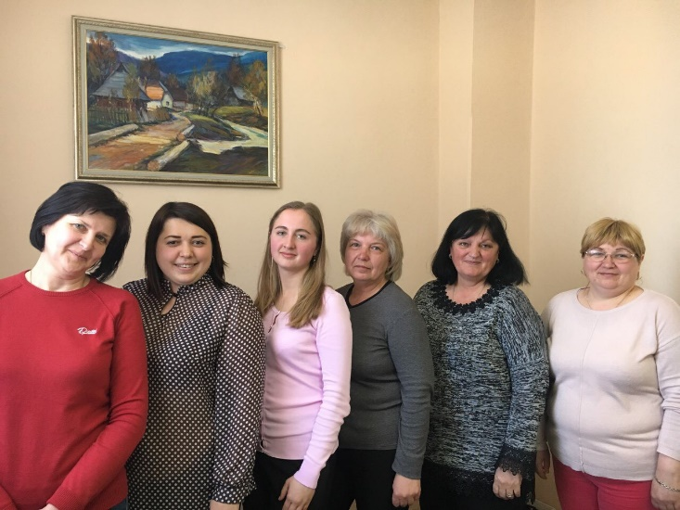
Атестація педагогічних працівників 2019р.

Slide 24
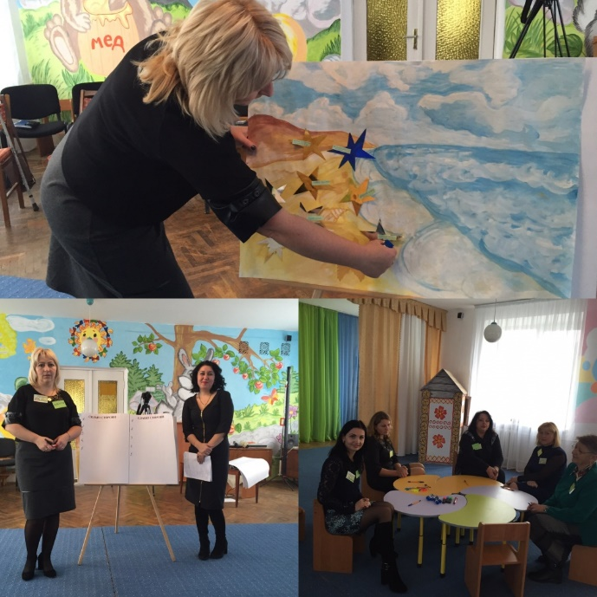
Міський семінар завідувачів «Формування позитивного іміджу – вимога сучасності» підготувала завідувач Полінкевич М.М.

Slide 25
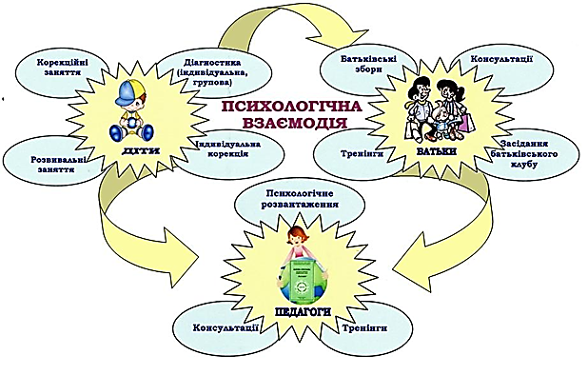

Slide 26
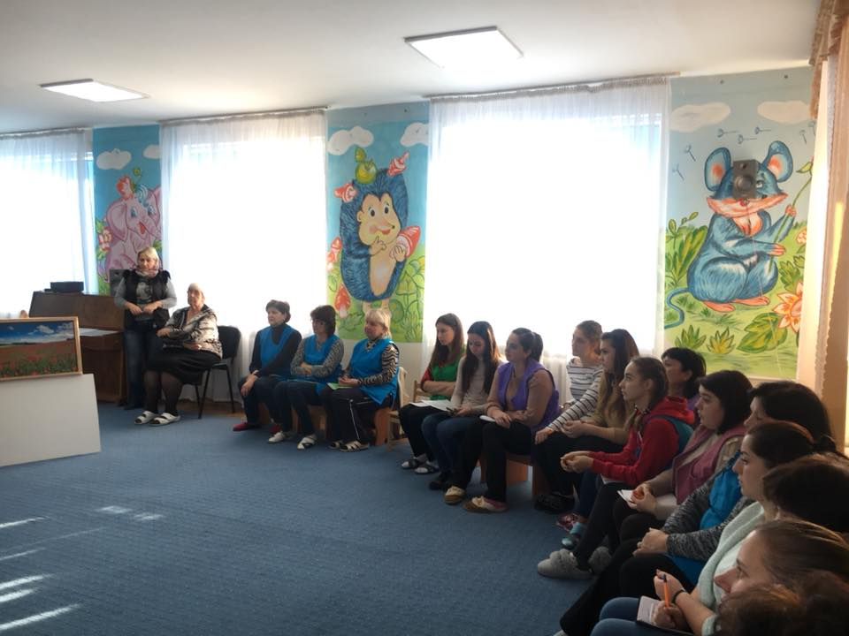
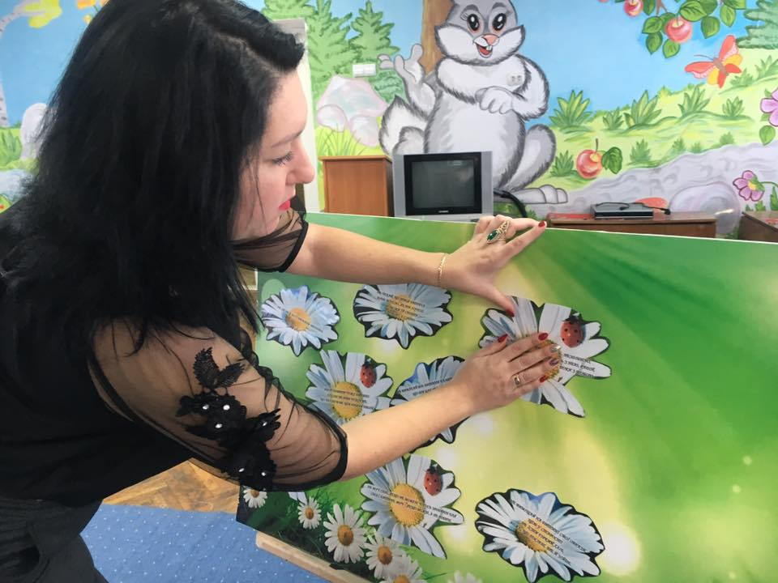
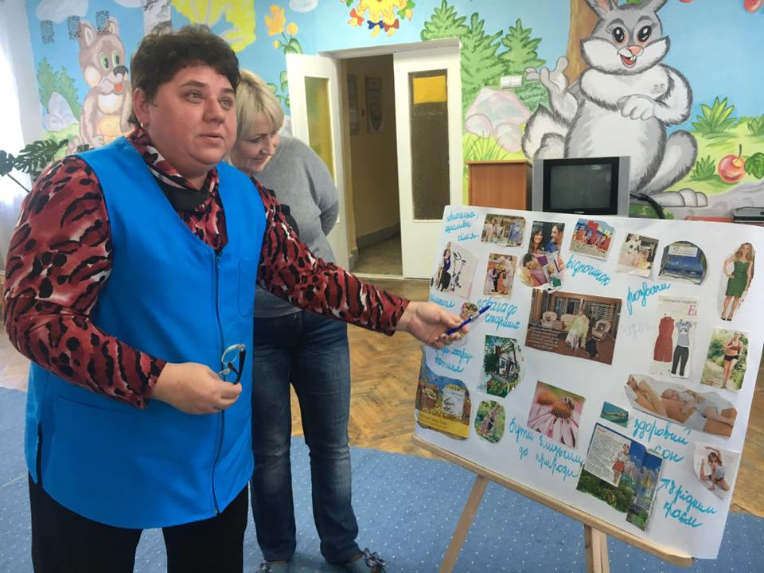
Практичний тренінг для вихователів підготувала практичний психолог
Пригара М.В.

Slide 27
Працюємо навчаючись

Slide 28
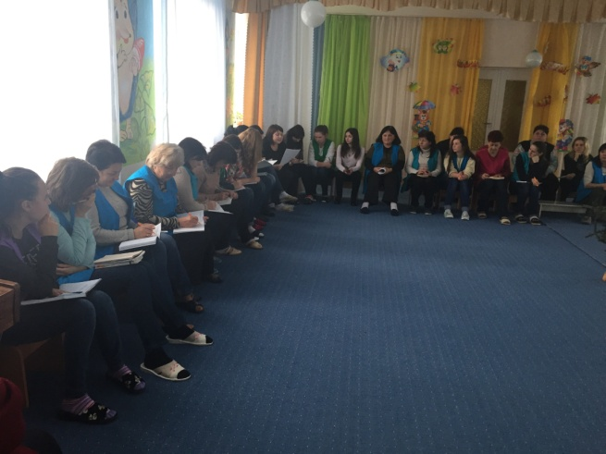
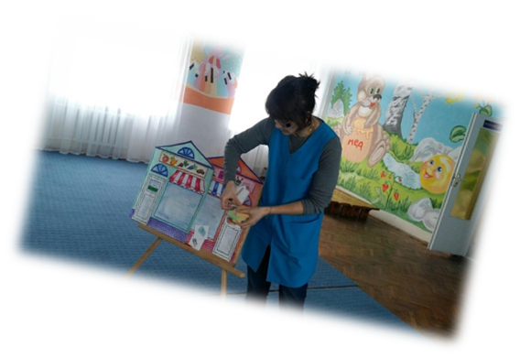
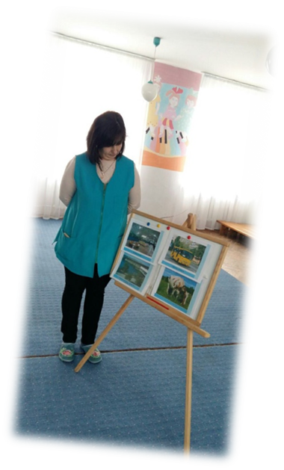
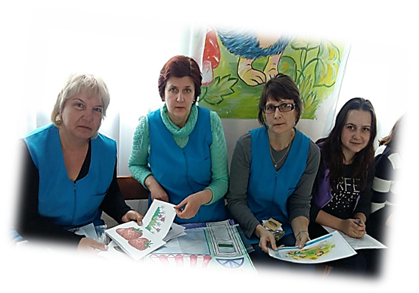
Теоретичний семінар
«Економічна освіта дошкільникам»
Підготувала методист Тракслер С.З.

Slide 29
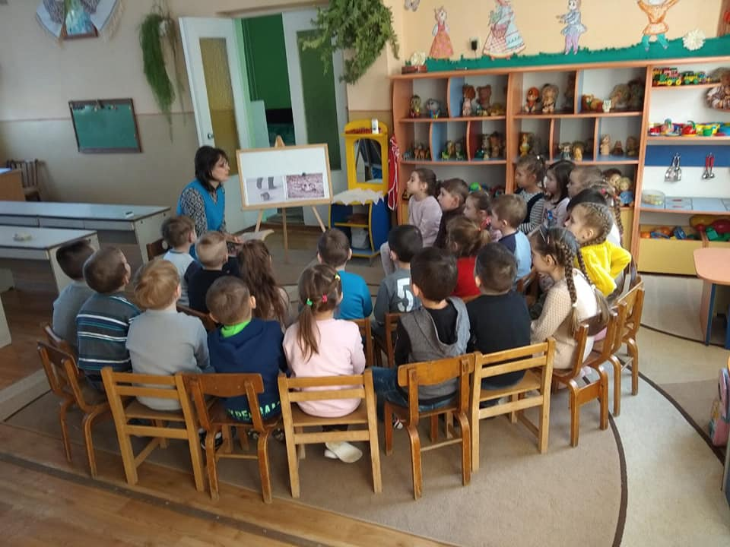
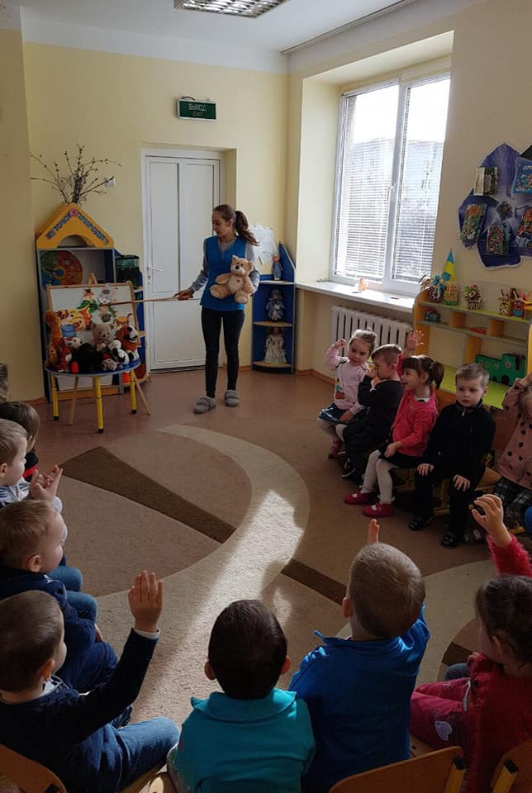
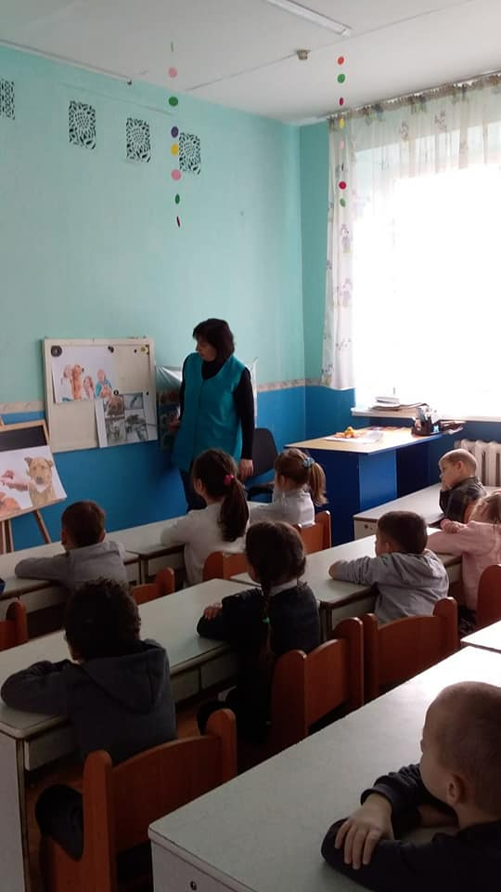
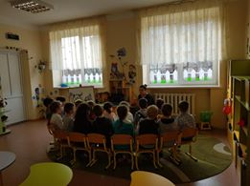
Участь у
«Всеукраїнському занятті доброти»

Slide 30
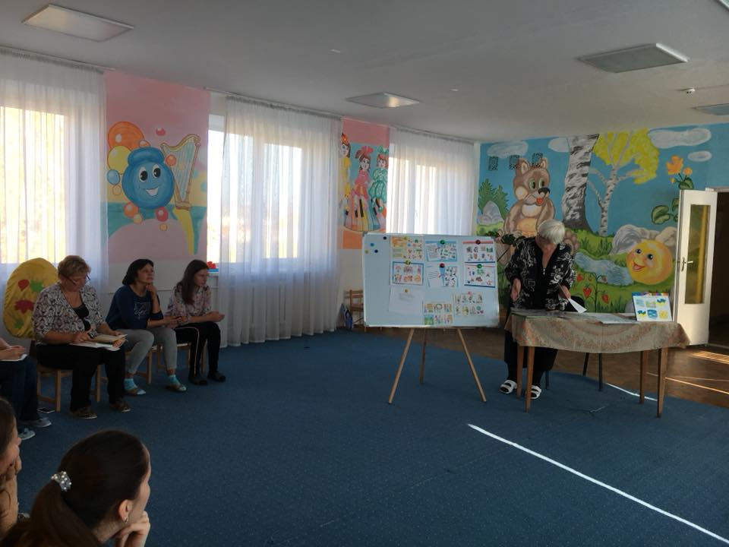
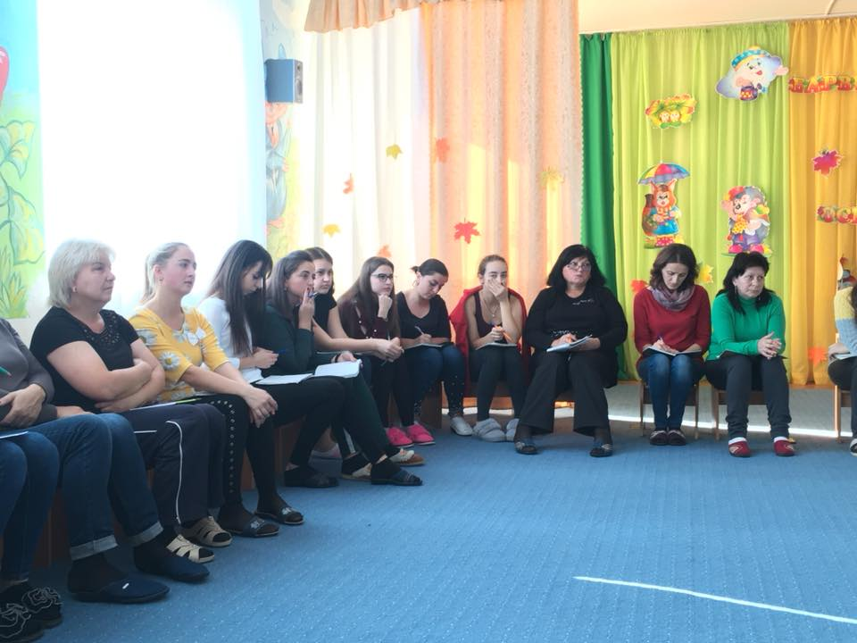
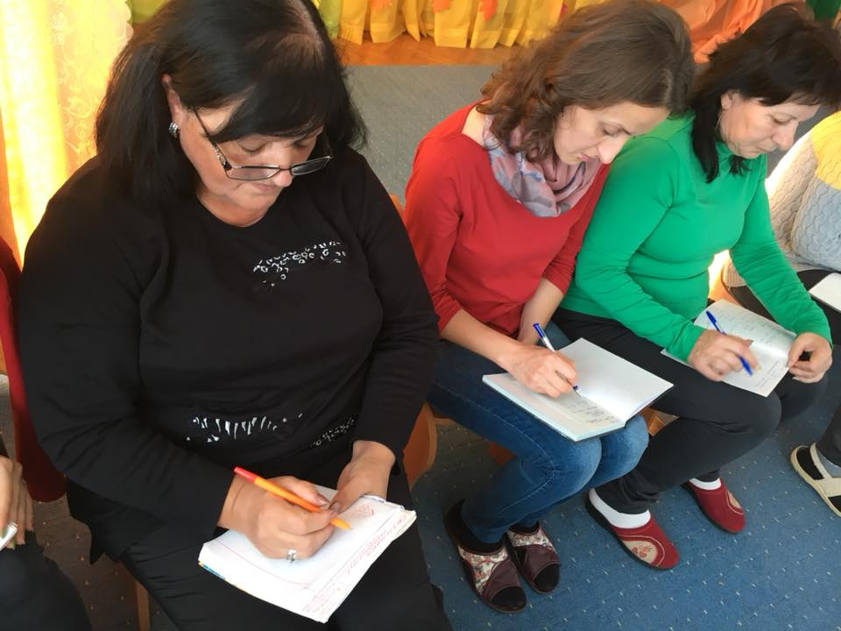
Консультація
«Використання мнемотехніки на заняттях» підготувала методист Тракслер С.З.

Slide 31
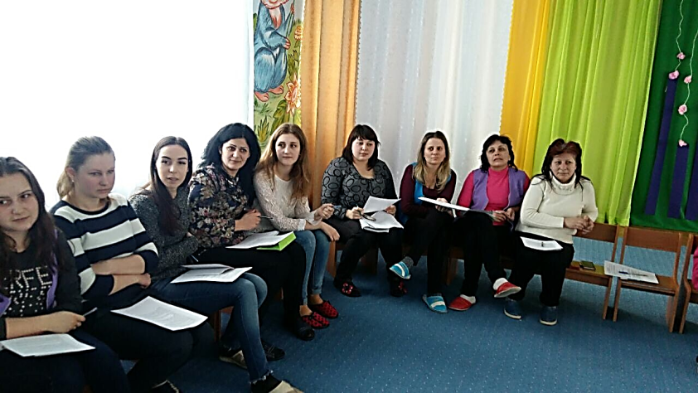
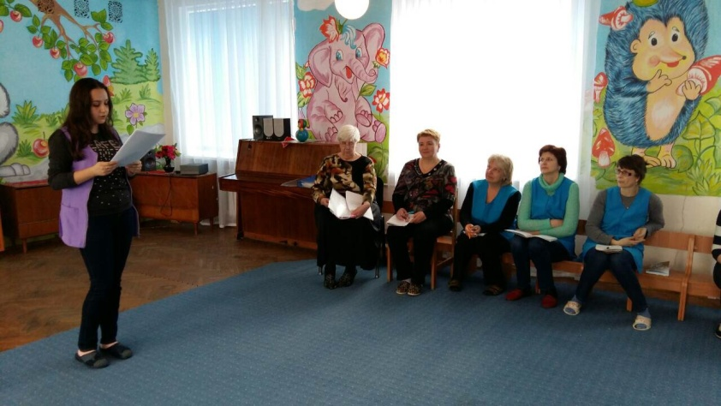
Педагогічна рада
«Патріотичне виховання засобами інтегрованої освітньої діяльності»

Slide 32
Міський теоретично-практичний семінар вихователів дітей середнього дошкільного віку
«Використання прийомів мнемотехніки» підготувала вихователь Густі А.В.
(4р, вища, I кат.)
Доповідь Рівіс В.Й.

Slide 47
Колективні
перегляди занять

Slide 48
Старша група №1 вихователь Бусол В.М.(26р., базова вища, вихователь-методист) Фізкультурне заняття «Козацькому роду нема переводу»

Slide 49
Інтегроване заняття в старшій групі №14 Вихователь
Губаль Світлана Іванівна (4р., нез.вища)
«Листя осіннє в повітрі кружляє»

Slide 50
Заняття «Доріжка до чарівних казок»
Старша група №9 Вихователь Губаль Д.В.(2р., вища)

Slide 51
ІІ молодша група №10
Інтегроване заняття
«Сніг - сніжок»
Вихователь Сливка А.В.(1р., незак.вища)

Slide 52
ІІ молодша група №2
Заняття з логіко – математичного розвитку
«Допоможемо звірятам…», вихователь Росоха С.І.(1р., мол.спец, здобуває вищу)

Slide 53
ІІ молодша група №12
Заняття із зображувальної діяльності
«Весна квітами багата», вихователь Іваняс Н.В.
(4р, вища)

Slide 54
Cтарша група №11
Економічне виховання «Подорож в країну Економіки»,
вихователь Підгорна Р.В.
(4р., вища)

Slide 55
Заняття з музичного виховання
«Музика весни», музичний керівник Ерфан І.І.
(1рік, бакалавр)
вихователь Рівіс В.Й.
(27р., базова вища, вихователь-методист)

Slide 56
Міський теоретично-практичний семінар для вихователів дітей раннього віку
Пасуль М.І.
(4р., вища)

Slide 57
Фізкультурно – оздоровча робота
Заняття з фізичного виховання
Ранкова гімнастика
Гімнастика пробудження
Фізкультурні хвилинки на заняттях
Пішохідні переходи
Спортивні свята, розваги, дні здоров’я
Самостійна рухова діяльність
Організація рухливих ігор
Загартування

Slide 60
Музично-естетичний розвиток дошкільнят …Як добриво збагачує землю та дозволяє зерну прорости, так і музика пробуджує в дитині сили та здібності, які інакше ніколи б не розквітли… К.Орф

Slide 61
Музичні керівники
Ерфан Іванна
Іванівна
(стаж 2 р., бакалавр)
Кіш Марія Йосипівна
(стаж 35 р., базова вища)
Оксентюк Людмила
Михайлівна
(стаж 37 р., базова вища)

Slide 63
Наші свята та розваги

Slide 64
День Дошкілля

Slide 65
Свято осені

Slide 66
Свято Миколая

Slide 67
Новорічне свято

Slide 68
Свято МАЛАНКИ

Slide 69
Свято
8 - Березня

Slide 70
Великодні свята

Slide 71
День Вишиванки 2019

Slide 72
День захисту дітей

Slide 73
В дитсадочку нашім свято ... В дитсадочку нашім свято: сміху, радості багато. Випускний сьогодні в нас, розставатися вже час. Тут ми гралися, зростали, самостійними тут стали, і за це усім охоче ми подякувати хочем.

Slide 74
Літо, літечко прийшло - діткам радість принесло !

Slide 75
Медичне обслуговування дітей у дошкільному закладі здійснюють медичні сестри: Бадікова Тамара Степанівна (стаж 32р., вища кат.) Раковці Єлізавета Михайлівна (стаж 2р.)
Медична сторінка

Slide 76
Організація харчування
Комірник Пилип Ольга Василівна;
Шеф-кухар Узун Марія Михайлівна;
Кухарі: Шарова Світлана Антонівна,
Дзяпко Любов Павлівна,
Шоля Світлана Іллівна,
Робітник и кухні :
Тома Мар‘яна Юріївна,
Губаль Оксана Іванівна

Slide 78
Кастелянка - Тегза Ольга Михайлівна
У кабінеті кастелянки зберігаються національні костюми, костюми для драматизацій казок, для різноманітних таночків, костюми та атрибути для дорослих та сюрпризних моментів.

Slide 79
Батьки і педагоги – рівноправні партнери і союзники

Slide 80
Співпраця з батьками
«Щоб знати дитину, треба добре знати її сім'ю» В.Сухомлинський

Slide 81
Звіт керівника перед колективом та громадськістю

Slide 82
Співпраця з школою
«Школа не повинна вносити різкого перелому в життя дітей.
Нехай ставши учнями, дитина продовжує робити те, що робила вчора.
Нехай нове з'являється у її житті поступово і не приголомшує лавиною вражень»
В.О.Сухомлинський

Slide 84
Про нас пишуть…

Slide 85
Ми створюємо сприятливі умови для розвитку малюків, адже кожна дитина неповторна та унікальна. В нашому садочку малюків виховують професійні педагоги, тут вихованці відчувають домашню, затишну атмосферу, знаходять друзів і товаришів для веселих ігор. Щодня ми вкладаємо у нашу роботу максимум енергії та позитивних емоцій, тому що займаємося тією справою, яку любимо і в яку віримо.
«…Тож нехай перед дітьми відкривається чудовий світ у живих фарбах-яскравих, тремтливих звуках, у казці, красі що одухотворяє серце в прагненні робити людям добро.» В.О.Сухомлинський

Slide 86
Лунає скрізь дитячий сміх – ми свій садок відкрили для усіх!
Малят ми радо зустрічаємо, їх жити, мислити навчаємо.
До школи підготують гарно, бо всі працюють тут старанно.
Здоров’я змалку загартують, як вдома смачно нагодують.
Навчаться грати залюбки в садочку нашім малюки.
Ми всіх запрошуєм до нас, чекає наш садок на Вас!

